Slide 1
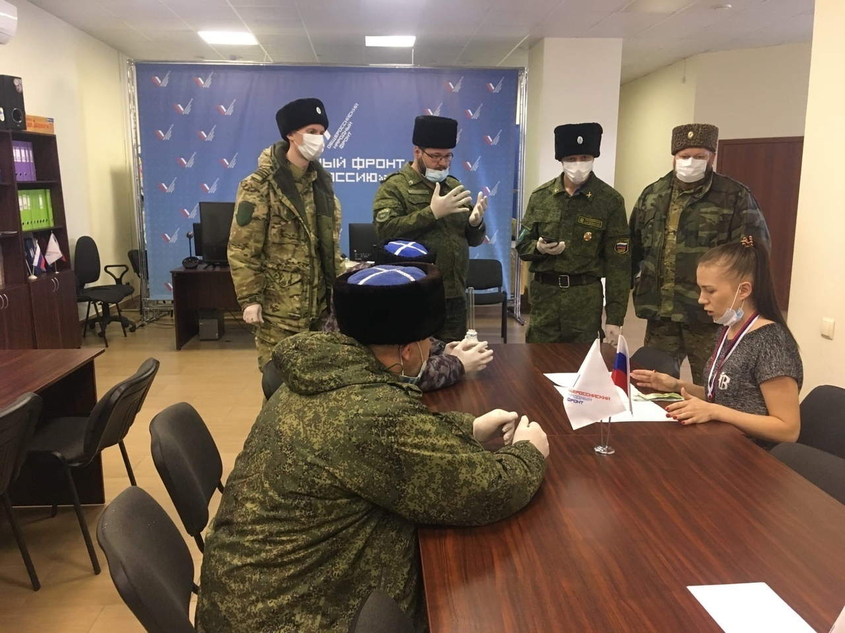
ГАУ СО «РЕГИОНАЛЬНЫЙ ЦЕНТР ПАТРИОТИЧЕСКОГО ВОСПИТАНИЯ
СВЕРДЛОВСКОЙ ОБЛАСТИ»
РОЛЬ РОССИЙСКОГО КАЗАЧЕСТВА В ДОБРОВОЛЬ-ЧЕСКОМ ДВИЖЕНИИ
Докладчик: Максим Николаевич Канев, заместитель директора ГАУ СО «РЦПВ»

Slide 2
Казачий и добровольческий координационный центра по содействию в профилактике распространения коронавирусной инфекции на территории Свердловской области (далее – КДКЦ)

Slide 3
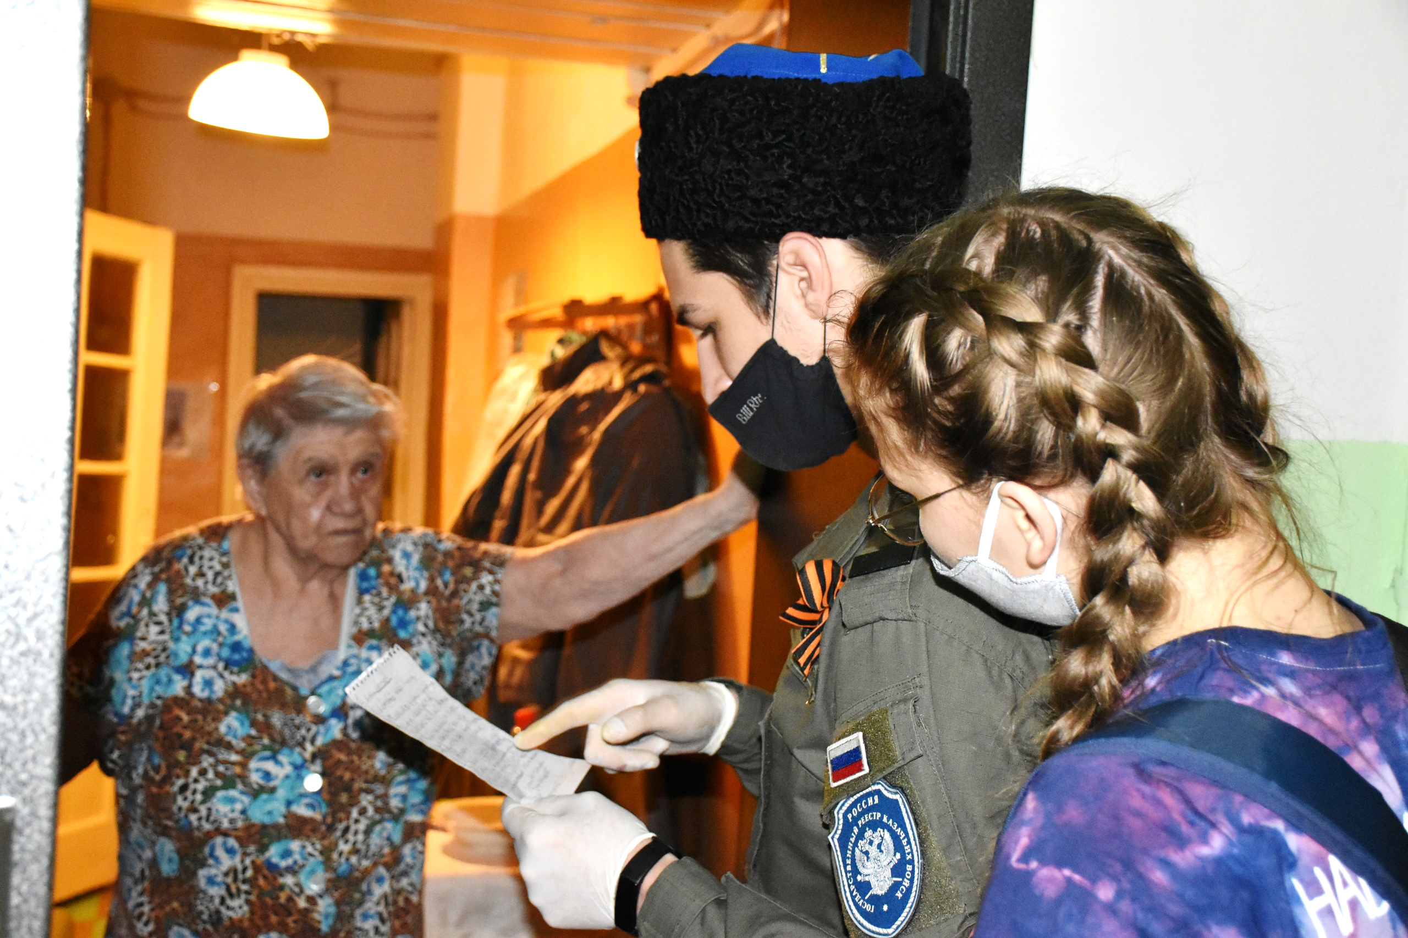
ЦЕЛЬ СОЗДАНИЯ
Оказание помощи пожилым и маломобильным гражданам, многодетным и малообеспеченным семьям

Slide 4
КДКЦ В ЦИФРАХ:
Число добровольцев – 362
Муниципальных образований – 32

Slide 5
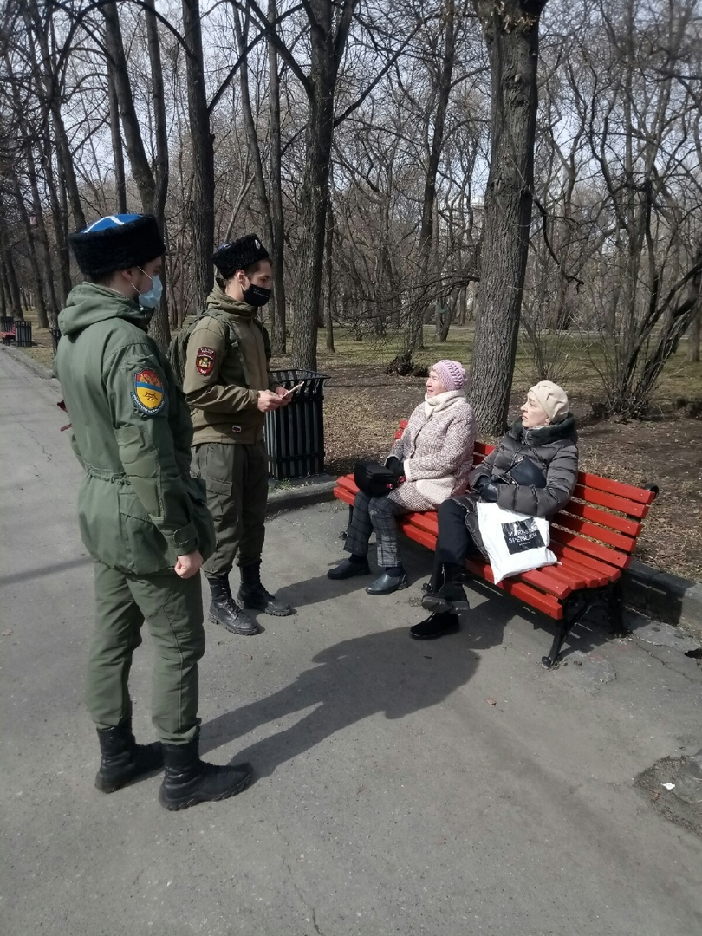
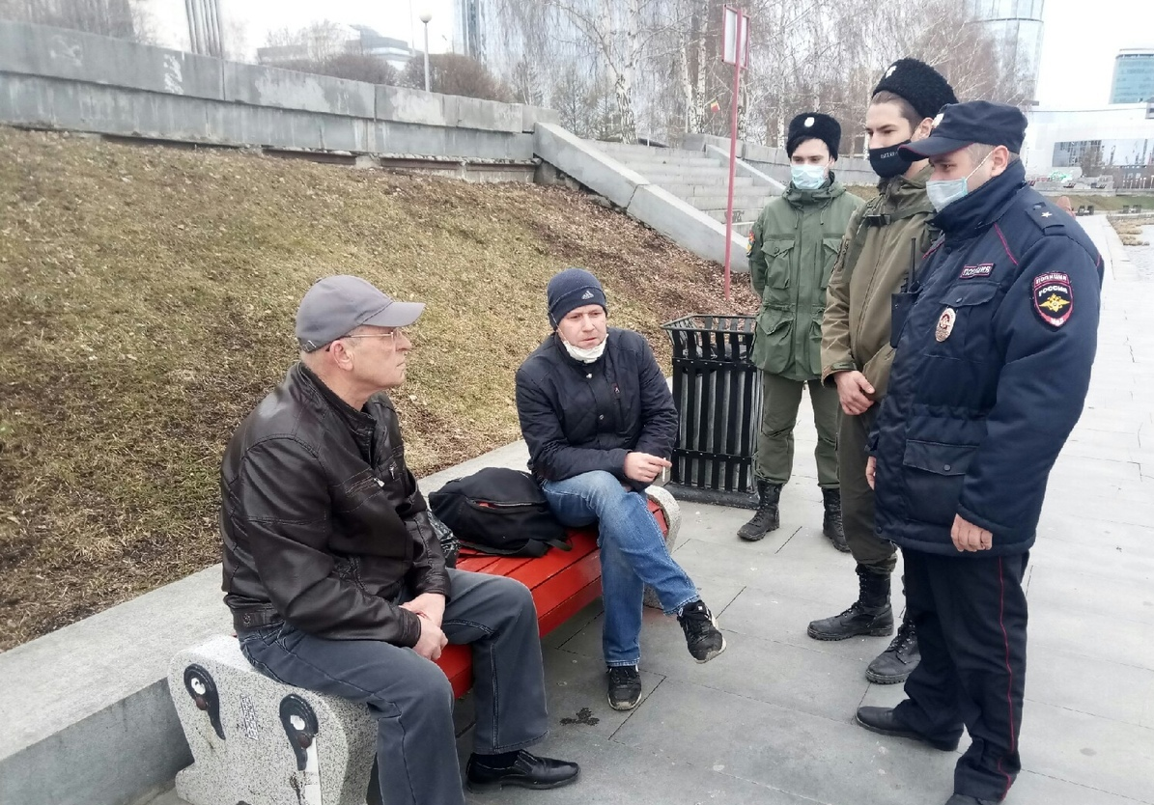
ИНФОРМИРОВАНИЕ НАСЕЛЕНИЯ

Slide 6
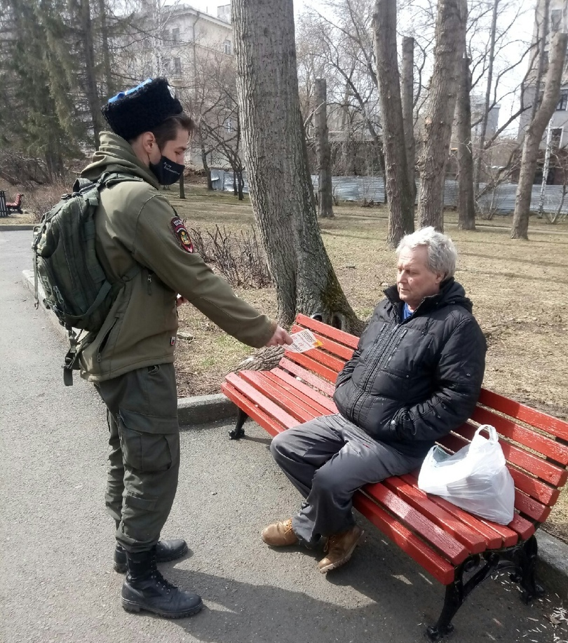
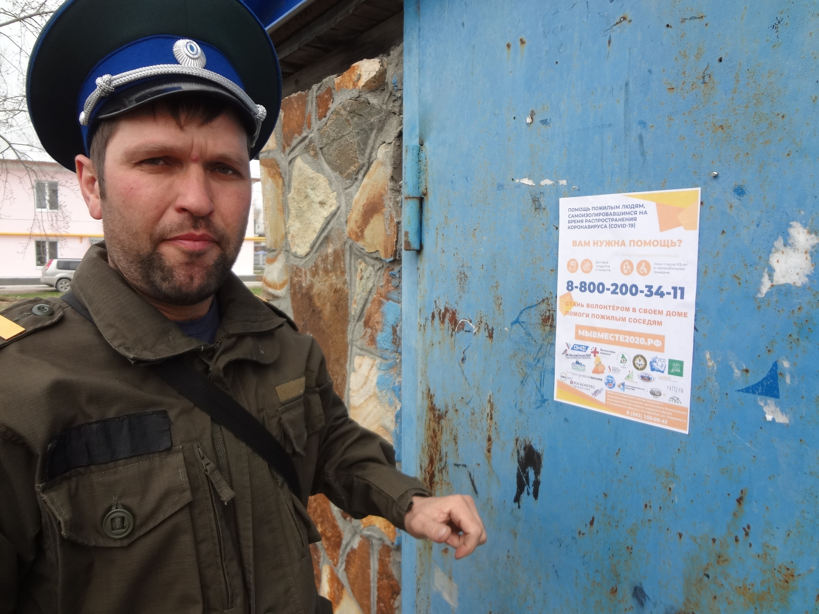
РАСКЛЕЙКА И РАЗДАЧА ЛИСТОВОК

Slide 7
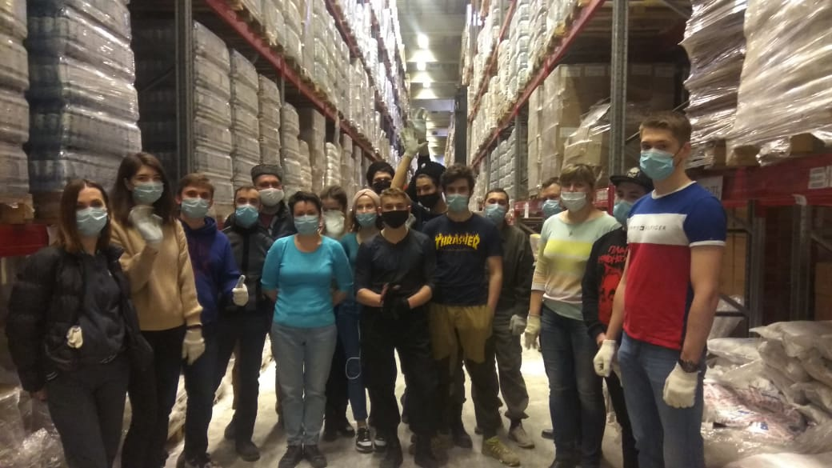
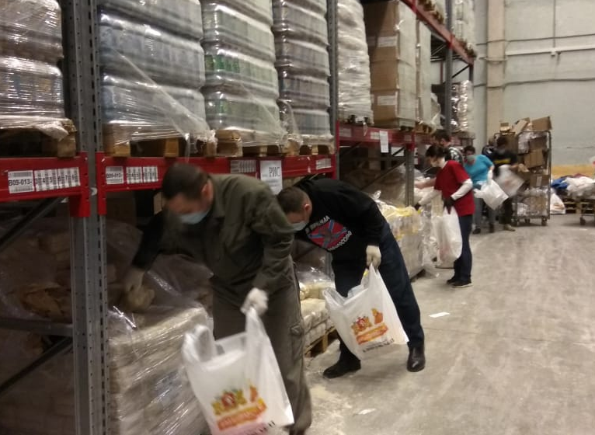
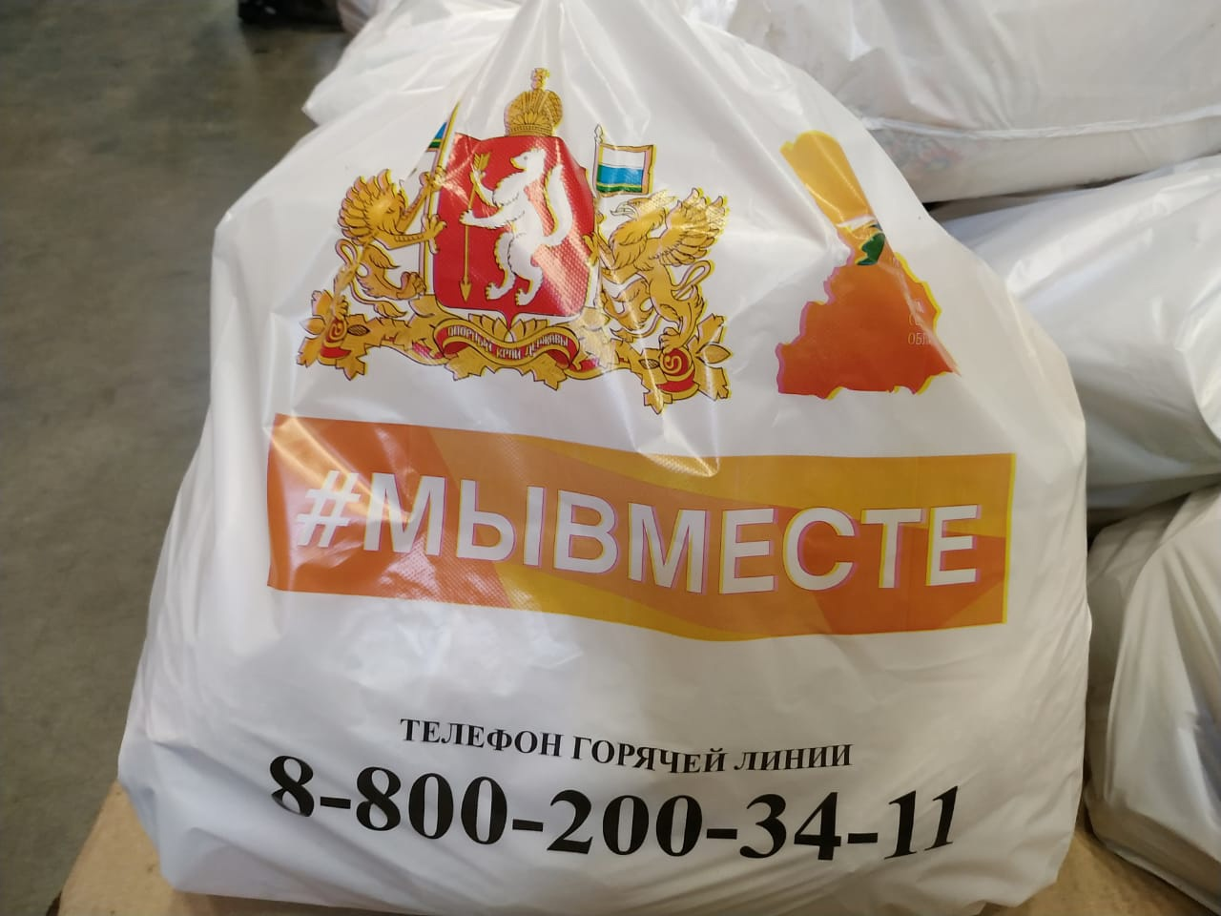
КОМПЛЕКТАЦИЯ ПРОДУКТОВЫХ НАБОРОВ
КОМПЛЕКТАЦИЯ ПРОДУКТОВЫХ НАБОРОВ

Slide 8
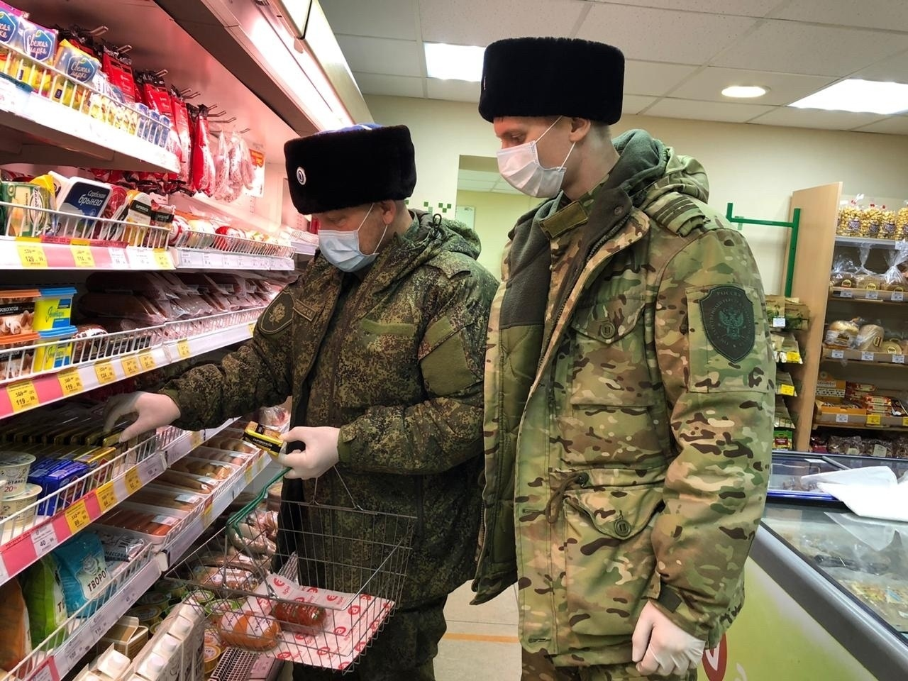
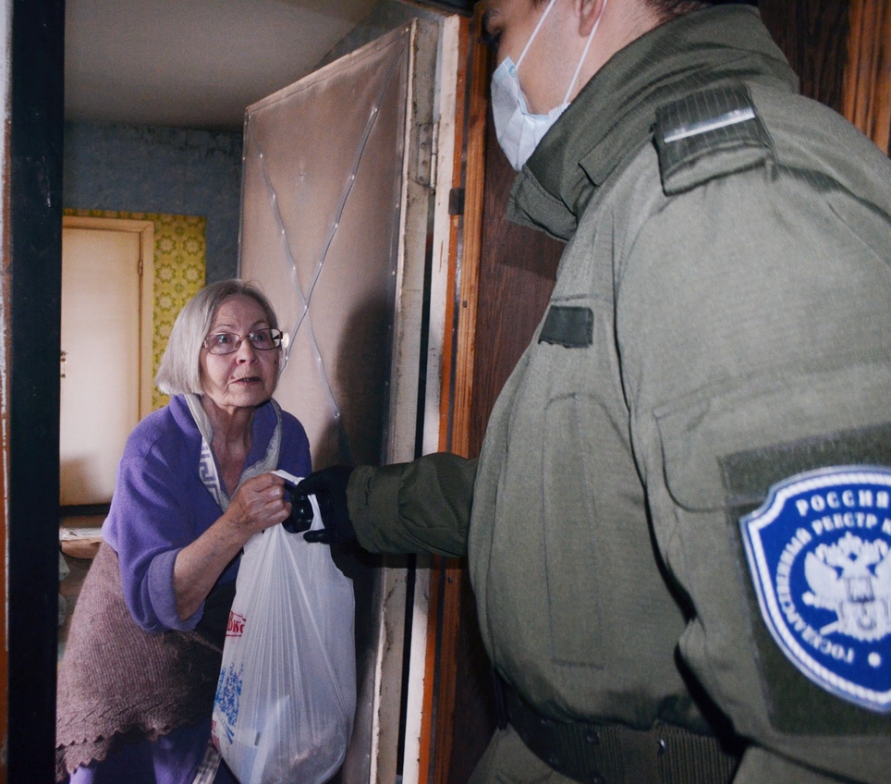
ПОМОЩЬ В ПОКУПКЕ И ДОСТАВКЕ ТОВАРОВ

Slide 9
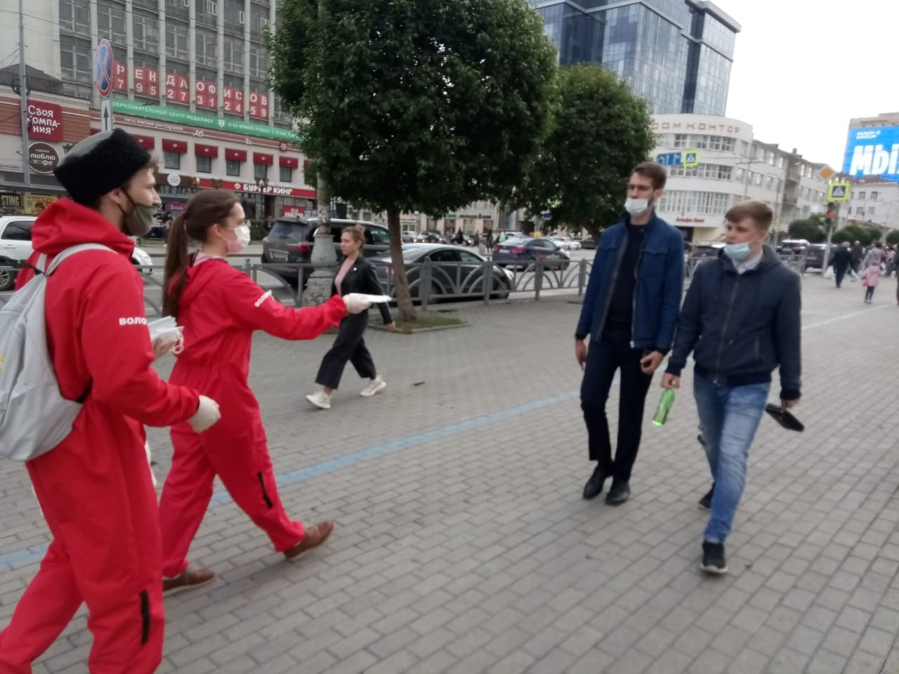
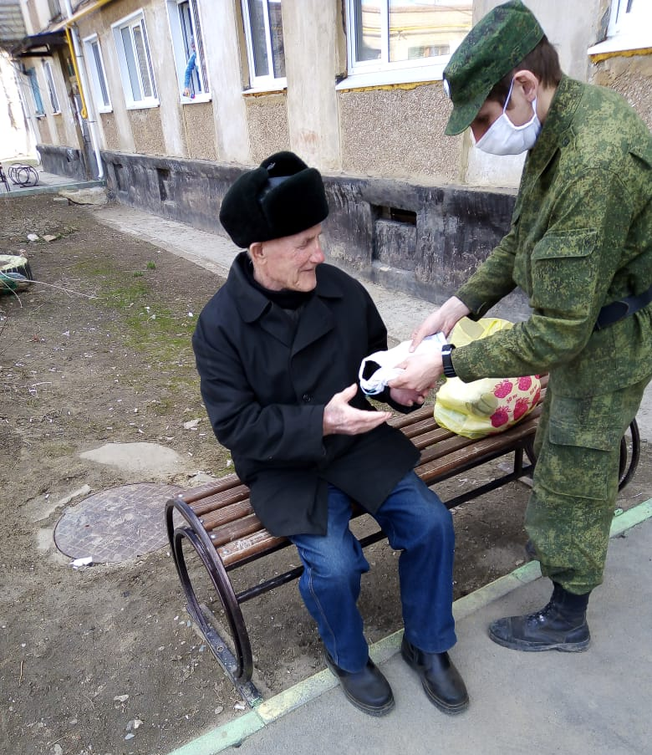
РАЗДАЧА СРЕДСТВ ИНДИВИДУАЛЬНОЙ ЗАЩИТЫ

Slide 10
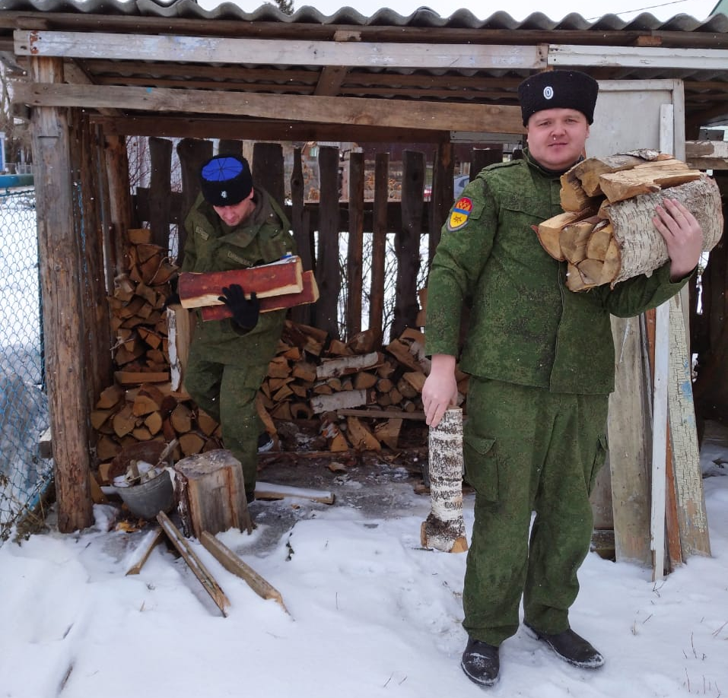
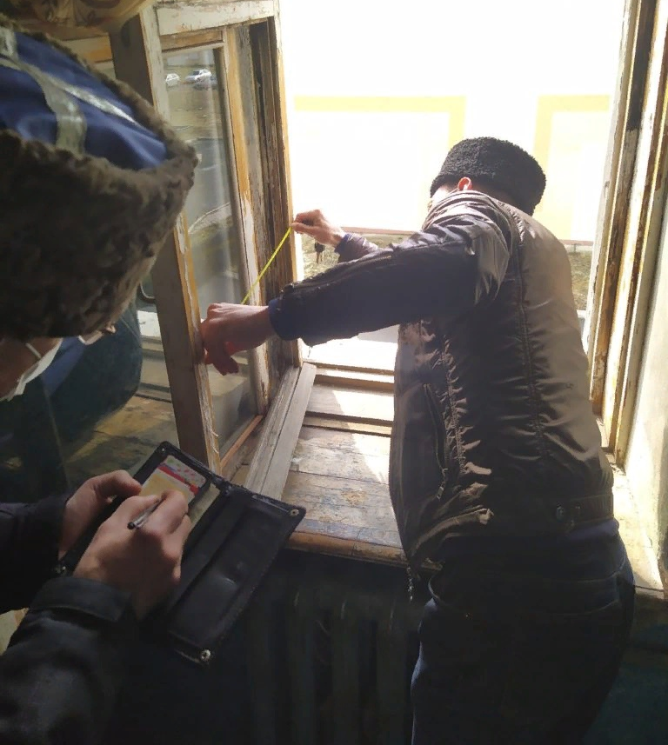
СОЦИАЛЬНАЯ ПОМОЩЬ НА ДОМУ

Slide 11
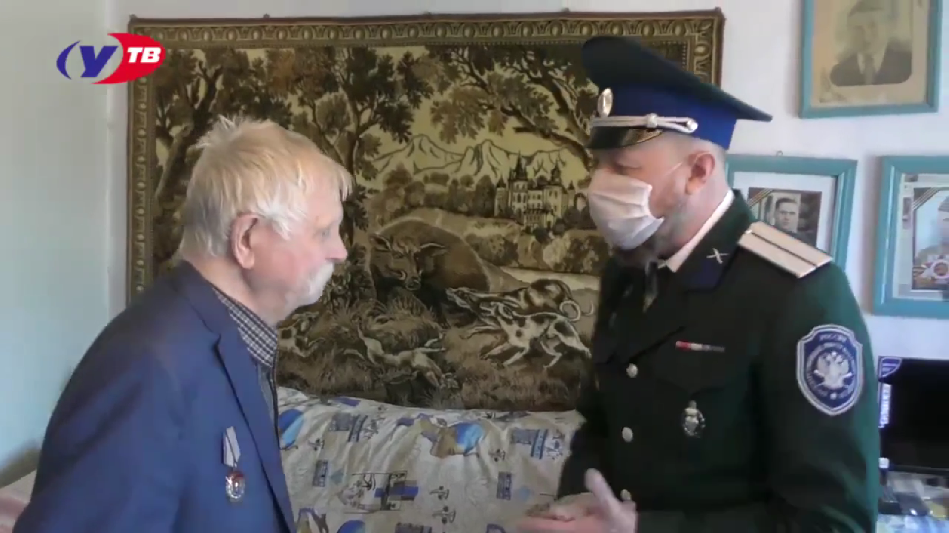
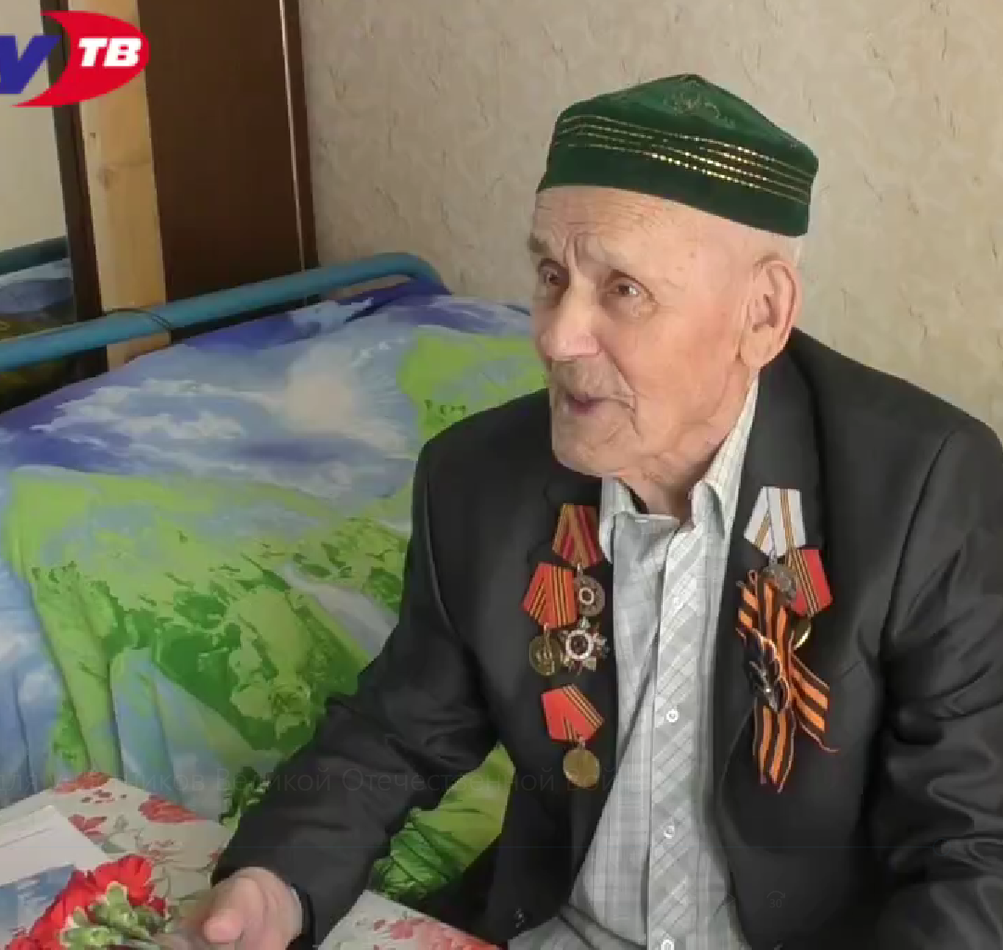
ПОЗДРАВЛЕНИЕ ВЕТЕРАНОВ С ДНЕМ ПОБЕДЫ

Slide 12
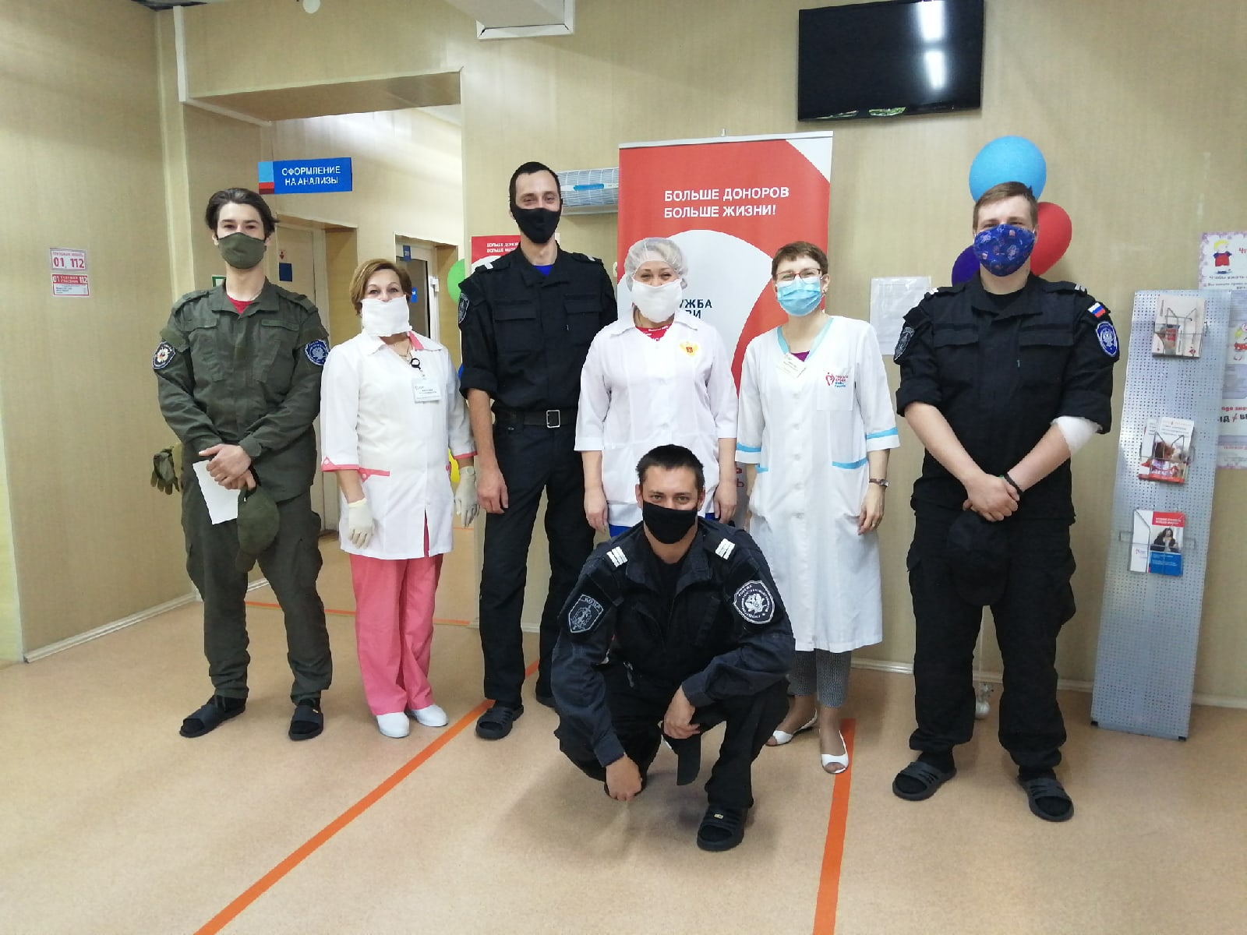
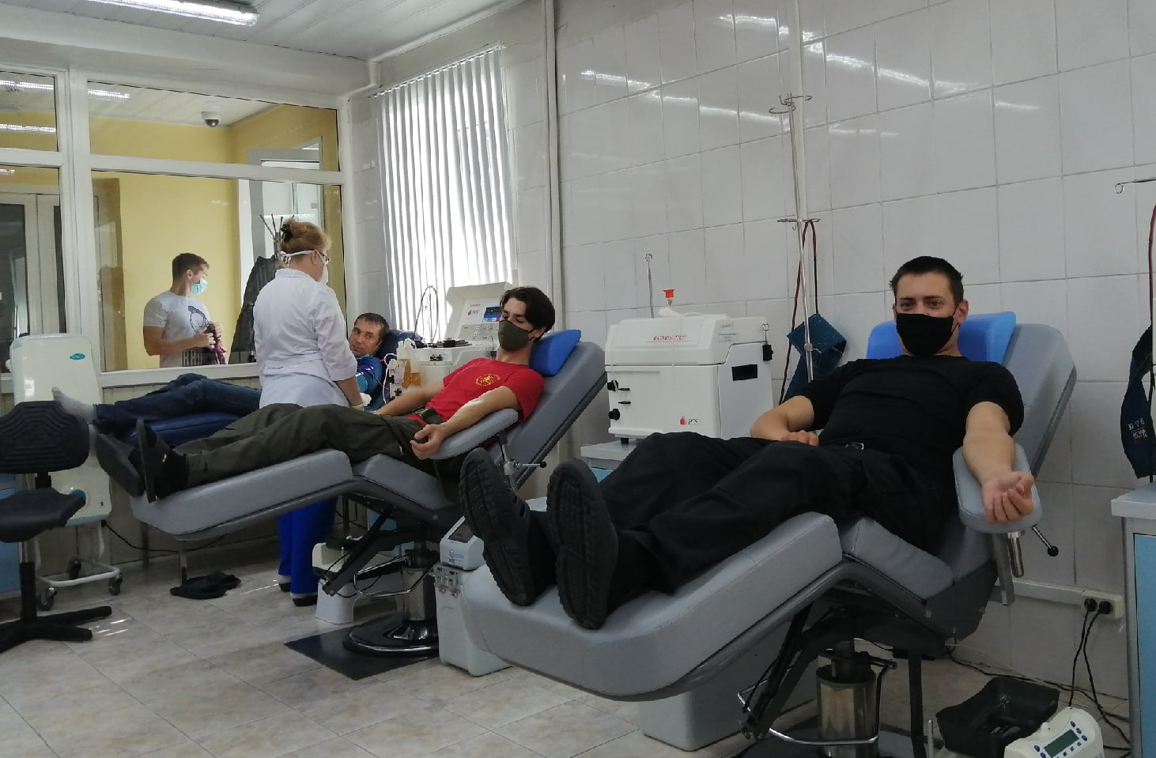
ДОНОРСТВО КРОВИ

Slide 13
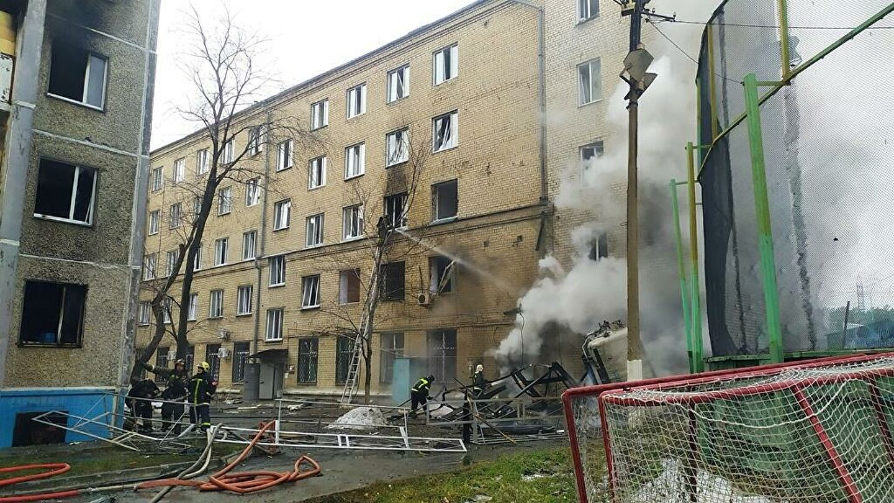
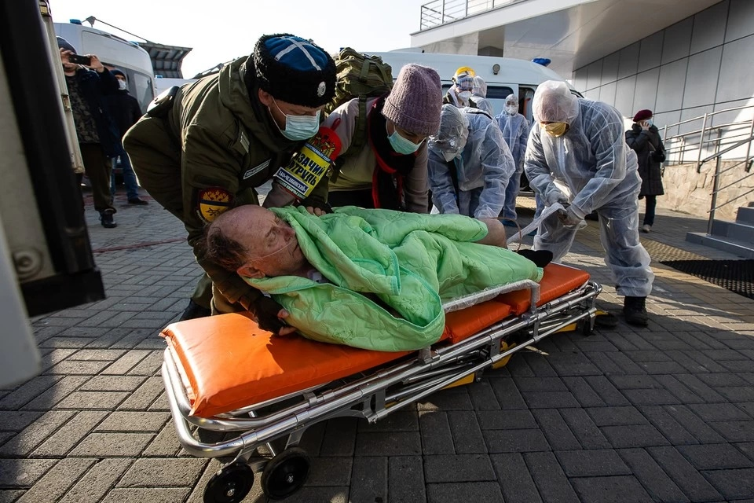
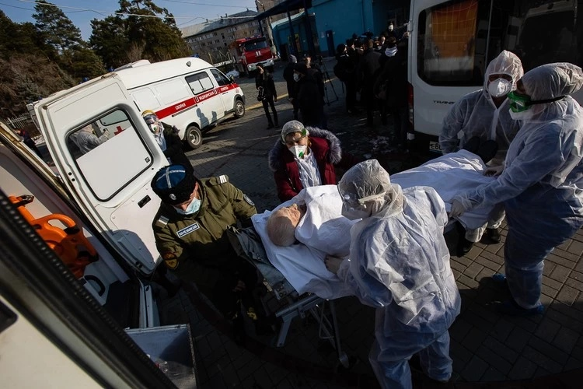
ОКАЗАНИЕ ПОМОЩИ ВО ВРЕМЯ ЧС
Взрыв газового баллона в ковидном госпитале города Челябинска (31.10.2020)

Slide 14
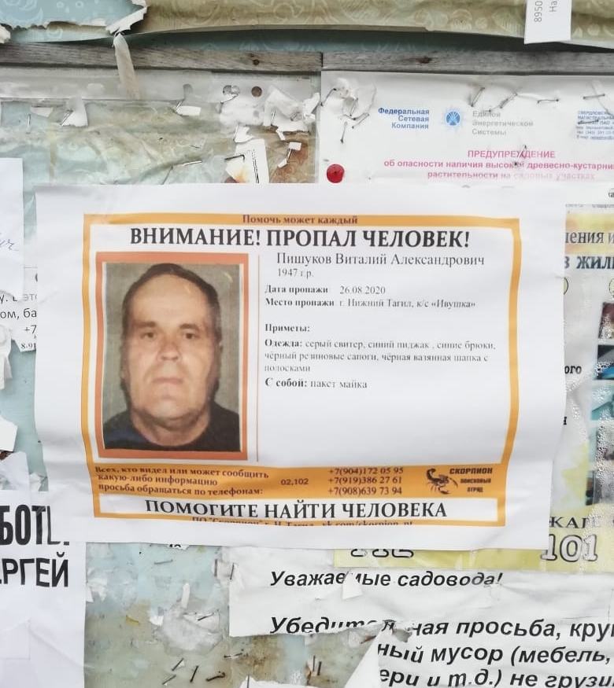
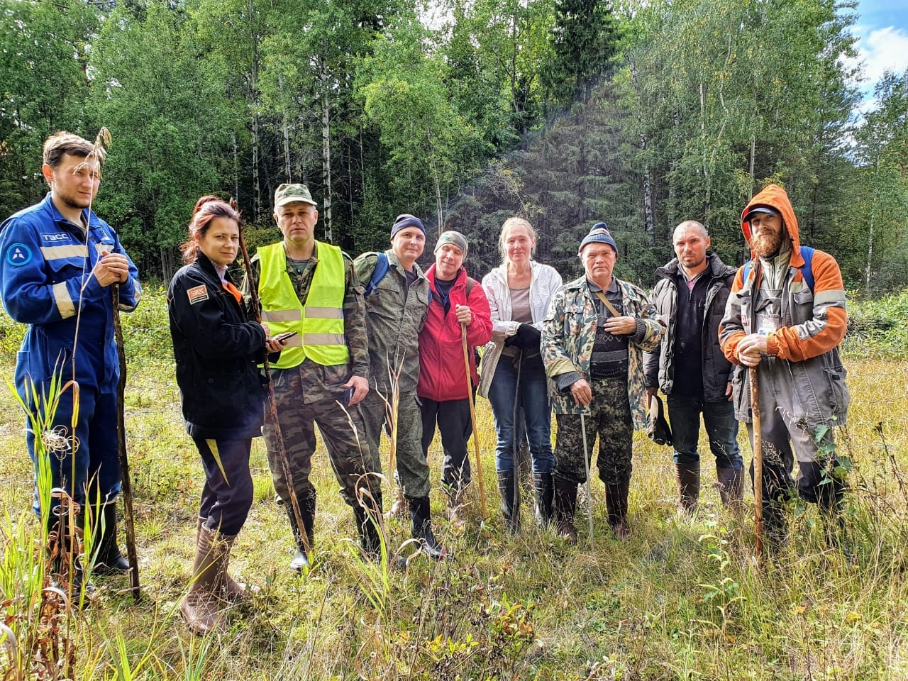
ПОИСК ПРОПАВШИХ ЛЮДЕЙ

Slide 15
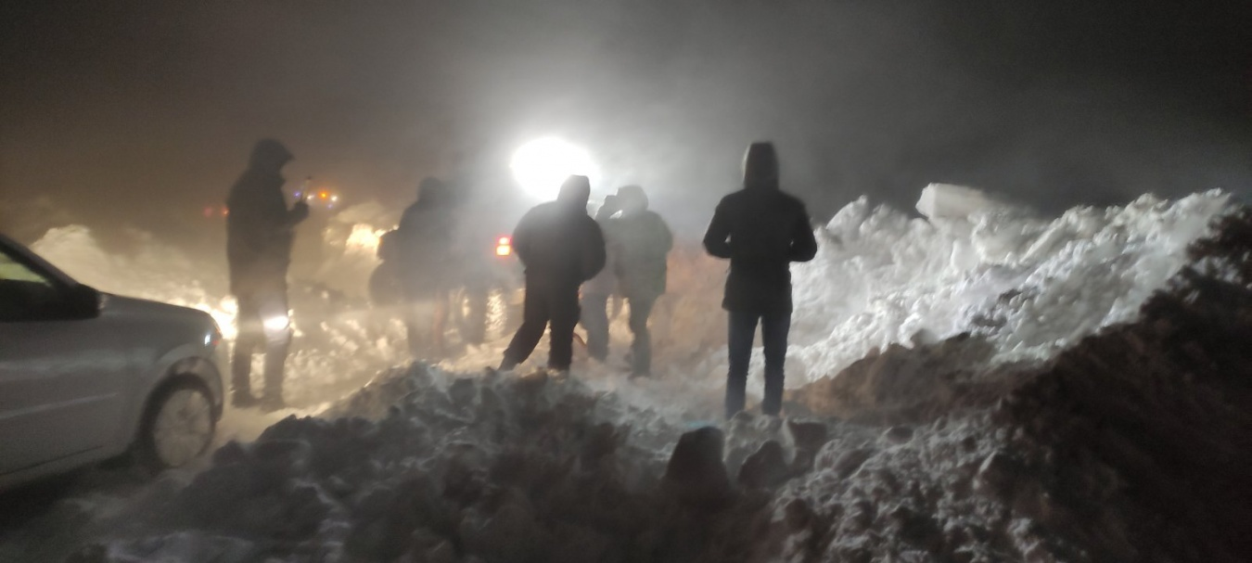
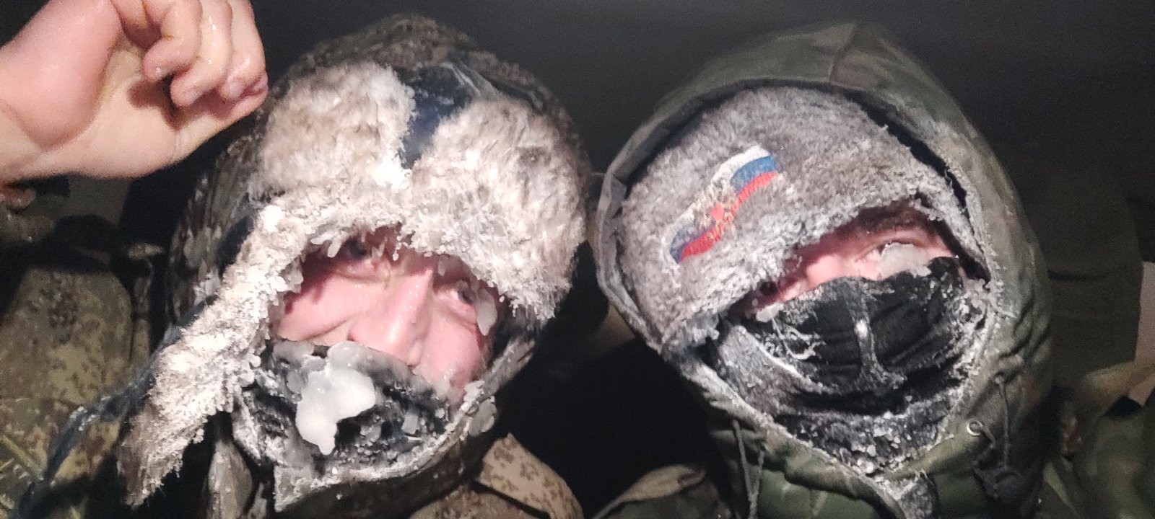
ВЫЗВОЛЕНИЕ ЛЮДЕЙ ИЗ СНЕЖНОГО ПЛЕНА

Slide 16
Спасибо за внимание!
Контакты:
8-922-110-5566
kanev.m@mail.ru

